Slide 1

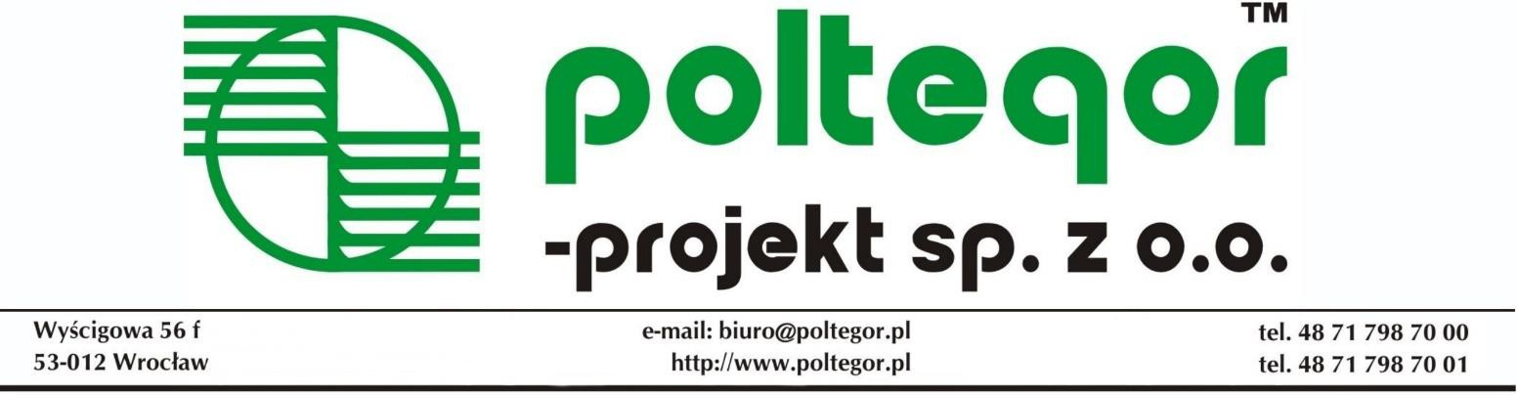
Výstavba zemního valu omezujícího
vliv dolu Turów na příhraniční oblasti.
OG - obszar górniczy = hranice dobývacího prostoru
TG – teren górniczy = hranice těžební oblasti
Zasięg obecnej odkrywki = rozsah akruální skrývky
Projektowany pas zieleni izolacyjnej = Navržený výplňový zelený pás (izolace)

Slide 2

Projekt je víceoborovou studií
1 Akustická analýza
2. Analýza vlivu na ovzduší s ohledem na prašnost
3. Analýza vlivu na krajinu
4. Geotechnická analýza vlivu zemního valu (výsypky v předpolí povrchového dolu) na stabilitu svahu těžební jámy dolu Turów
5. Analýza účinnosti zemního valu a přípravný návrh výsypky v předpolí povrchového dolu – koncept výstavby zemního valu omezujícího vliv dolu Turów na příhraniční oblasti vypracovaný pro společnost PGE GiEK S.A. oddělení KWB Turów“.

Slide 3
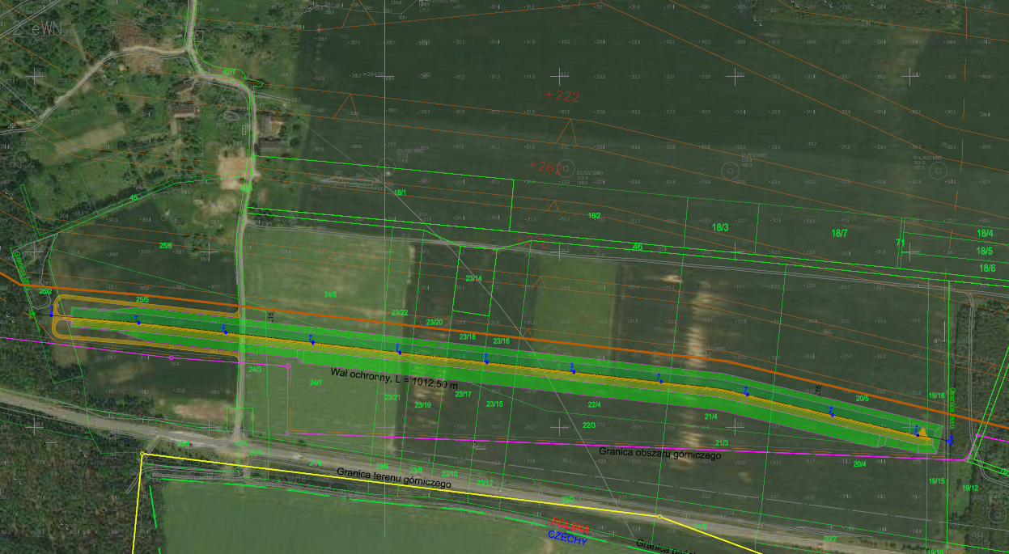
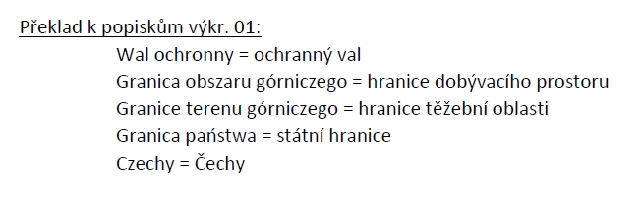
Pohledová mapa

Slide 4
Základní parametry valu
Výška zemního valu | 1,0 m ÷ 5,0 m
Šířka koruny valu | 20,0 m (špice zemního valu ve východní části cca 17,0 m)
Sklon náspů/svahů | Severní svah - 1 : 1,5 Jižní svah - 1 : 2 ve střední části 1 : 3
Šířka valu u základny | 24,0 m ÷ 42,0 m
Délka valu | 1012,0 m
Objem použité zeminy | cca 148,000 m3
Povrch vrcholu valu | cca 19 920 m2 = 19,92 ha
Plocha pro výstavbu valu | cca 40 120 m2 = 40,12 ha
Zemina na výstavbu valu | Písčito-štěrkové půdy, s co nejmenším obsahem kompaktní zeminy (navážková půda).
Finální výška zeleně | 15,0 m
Přeložka silnice o šířce 3,0 m | 700 m
Předpokládaná doba výstavby valu činí 4 až 7 měsíců a doba výsadby 3 až 5 měsíců. Celková předpokládaná doba potřebná k vytvoření náspu a výsadbě zeleného pásu bude činit 7 až 12 měsíců.

Slide 5
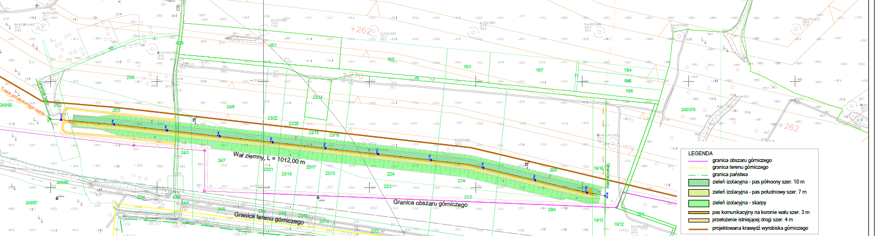
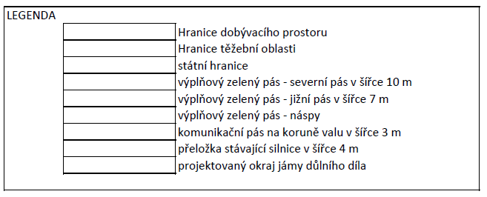
Situační plán

Slide 6
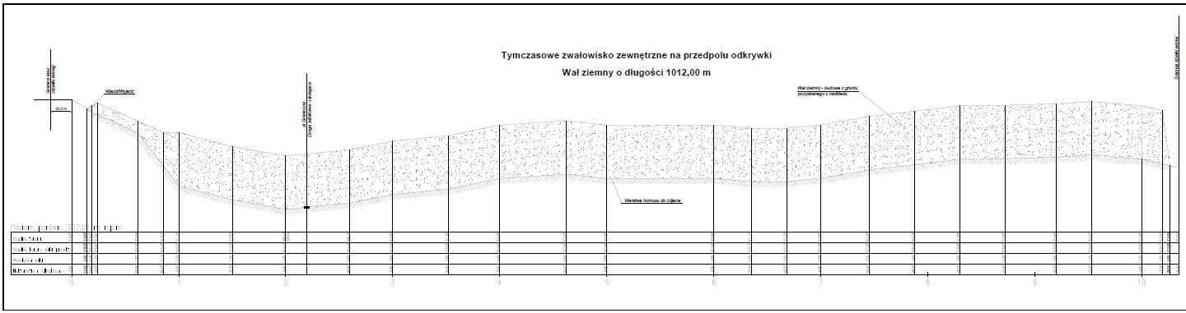
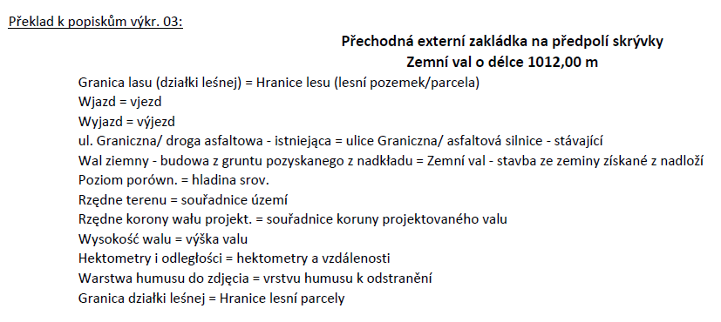
Profil valu

Slide 7
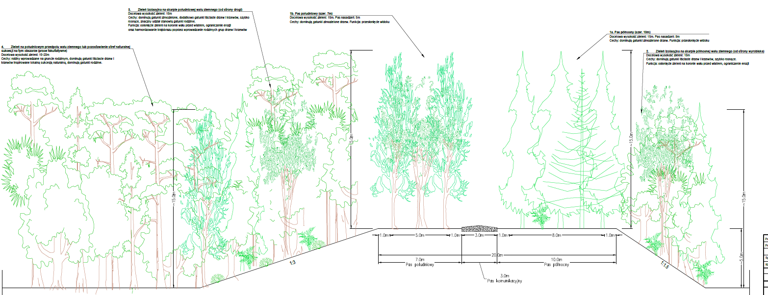
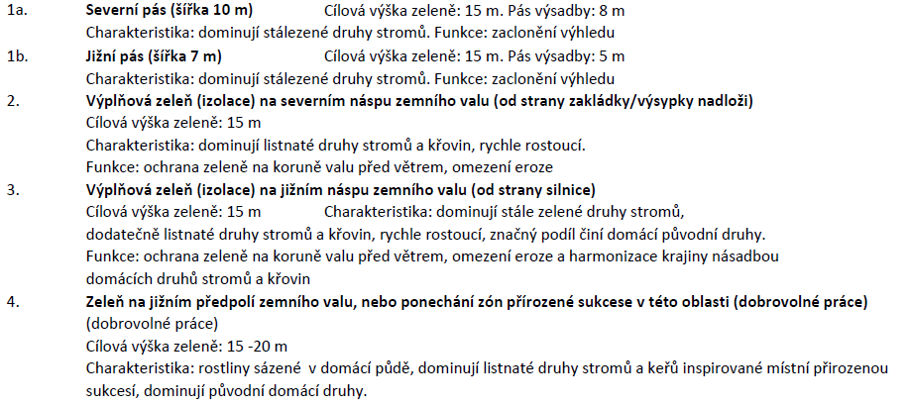
Běžný příčný řez zemním valem s výsadbou

Slide 8
Výsadba výplňové zeleně
Poř. č. | Druh | Podíl rozlohy |  | Přibližný počet stromů na rozlohu
 |  | [%] | [m²]
Povinné práce
Severní pás (šířka 10,0 m) |  | 100 | 9 900 | 2 475
1 | borovice lesní (Pinus sylvestris) / borovice černá (Pinus nigra) | 65 | 6 435 | 1 609
2 | bříza bělokorá (Betula pendula) | 15 | 1 485 | 371
3 | dub červený (Quercus rubra) | 10 | 990 | 248
4 | modřín evropský (Larix decidua) | 10 | 990 | 248
Jižní pás (šířka 7,0 m) |  | 100 | 6 950 | 1 738
1 | borovice lesní (Pinus sylvestris) / borovice černá (Pinus nigra) | 55 | 3 823 | 956
2 | bříza bělokorá (Betula pendula) | 15 | 1 043 | 261
3 | trnovník akát (Robinia pseudoacacia) | 10 | 695 | 174
4 | modřín evropský (Larix decidua) | 5 | 348 | 87
5 | růže šípková (Rosa canina) | 5 | 348 | 87
6 | javor klen (Acer pseudoplatanus) / jeřáb prostřední (Sorbus intermedia) | 10 | 695 | 174
Severní svah zemního valu |  | 100 | 8 800 | 2200
1 | bříza bělokorá (Betula pendula) | 25 | 2 200 | 550
2 | borovice lesní (Pinus sylvestris) / borovice černá (Pinus nigra) | 20 | 1 760 | 440
3 | dub červený (Quercus rubra) | 15 | 1 320 | 330
4 | javor klen (Acer pseudoplatanus) / střemcha obecná (Prunus padus) | 15 | 1 320 | 330
5 | trnovník akát (Robinia pseudoacacia) | 10 | 880 | 220
6 | jeřáb prostřední (Sorbus intermedia) | 10 | 880 | 220
7 | růže šípková (Rosa canina) | 5 | 440 | 110
Jižní svah zemního valu |  | 100 | 13 800 | 3 450
1 | borovice lesní (Pinus sylvestris) / borovice černá (Pinus nigra) | 60 | 8 280 | 2 070
2 | trnovník akát (Robinia pseudoacacia) | 15 | 2 070 | 518
3 | javor klen (Acer pseudoplatanus) / střemcha obecná (Prunus padus) | 10 | 1 380 | 345
4 | jeřáb ptačí (Sorbus aucuparia) / jeřáb prostřední (Sorbus intermedia) | 5 | 690 | 173
5 | tis obecný (Taxus bacatta) | 5 | 690 | 173
6 | růže šípková (Rosa canina) | 5 | 650 | 173
Výsadba se předpokládá ze školkařského materiálu s výškou výsadby:
  pro stálezelené rostliny 0,5 – 1,5 m
  pro listnaté stromy 1,5 – 2,0 m

Slide 9
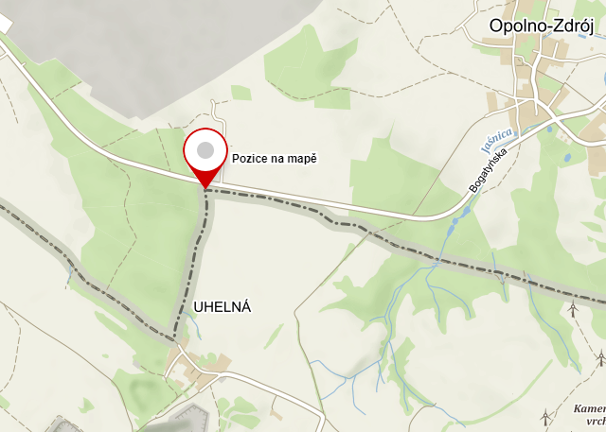
Závěry hlukové studie
Analýza akustického vlivu, provedená pro vybrané časové horizonty a příslušné systémy provozu těžebních zařízení, prokázala, že účinnost navrhovaného zemního valu o výšce 5 m, šířce koruny 20 m, délce 1012 m a cílové výšce zeleně 15 m je v příhraniční oblasti, která je nejblíže umístění valu (oblast lokalizace bodu GC-2), přibližně 3 dB. Ve větších vzdálenostech zemní val nevykazuje výraznou účinnost, ovšem díky použití vysoké zeleně a mírnějšímu sklonu jižního svahu (1:2 a ve střední části 1:3) přispěje k vizuálnímu zlepšení pohledu od strany lokality Uhelná směrem k těžební jámě a zcela ji zastíní. Na základě analýzy bylo zjištěno, že optimální výška valu činí 5 m. Zvýšením zemního valu nedojde ke zvýšení jeho účinnosti.
GC-2

Slide 10
Závěry rozptylové studie
Na základě analýzy koeficientu poklesu koncentrací lze konstatovat, že výstavba zemního valu nebude mít prakticky žádný vliv na kvalitu ovzduší, avšak těsně za valem dojde k jevu "přenosu znečištění" a koncentrace se zde mohou zvýšit maximálně na cca 2 %. Je však třeba zvláště zdůraznit, že zde modelované koncentrace jsou hluboko pod 10 % přípustné úrovně a u ročních průměrných koncentrací PM2,5 se jedná o nárůst z 0,363 na 0,369 μg/m3 a u PM10 z 1,35 na 1,37 μg/m3 , což znamená, že tyto hodnoty jsou zanedbatelně nízké.
V Uhelné, ve dnech, kdy může být vliv povrchového dolu větší, zemní val prakticky nijak nepřispěje ke zlepšení kvality ovzduší – koncentrace zůstanou velmi podobné a v ročním měřítku může být přínos maximálně kolem 1 %.
S ohledem na výše uvedené lze učinit konečný závěr, že výstavba zemního valu s výsadbou nezlepší kvalitu ovzduší v České republice, a to i proto, že vliv dolu v této oblasti je zanedbatelný

Slide 11
Závěry pohledové studie
Na základě provedené analýzy krajinného rázu lze konstatovat, že výstavba zemního valu ještě před realizací výsadby bude mít znatelný vliv a sníží výhled na povrchový důl z lokality Uhelná.
Použití výsadby nejen zlepší stav krajiny a přírody, ale zároveň přispěje k výraznému snížení výhledu na důl z lokality Uhelná.

